Slide 1
DC GENERATOR
Doç. Dr. Orhan KAPLAN

Slide 2
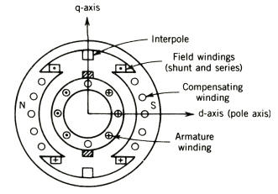
Construction

Slide 3
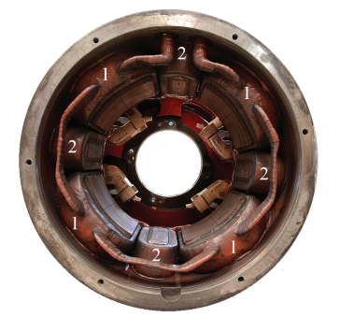
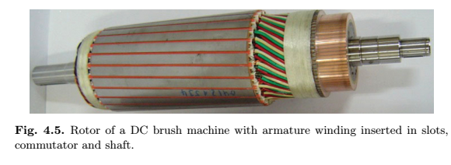
Construction

Slide 4
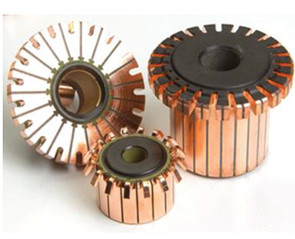
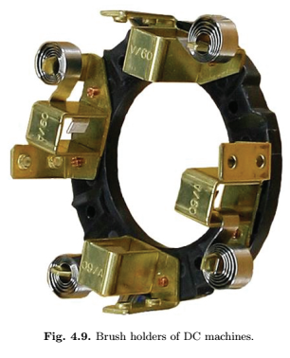
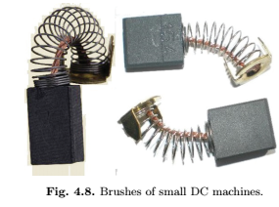
Construction

Slide 5
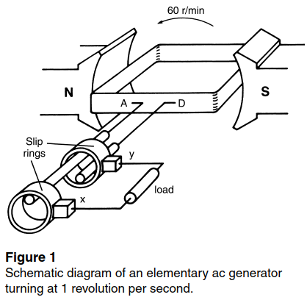
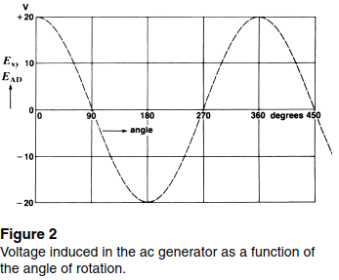

Slide 6
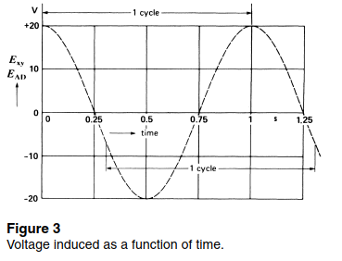

Slide 7
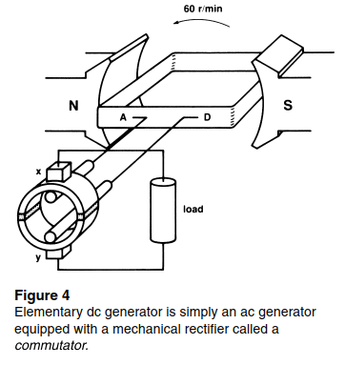
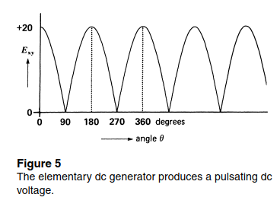

Slide 8
The elementary ac and dc generators in Figs. 1 and 4 are essentially built the same way. In each case, a coil rotates between the poles of a magnet and an ac voltage is induced in the coil. The machines only differ in the way the coils are connected to the external circuit (Fig. 6): ac generators carry slip rings (Fig. 6b) while dc generators require a commutator (Fig. 6a). We sometimes build small machines which carry both slip rings and a commutator (Fig. 6c). Such machines can function simultaneously as ac and dc generators.

Slide 9
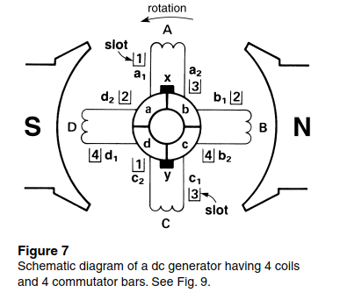
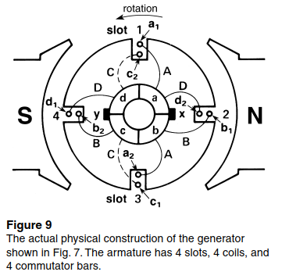

Slide 10
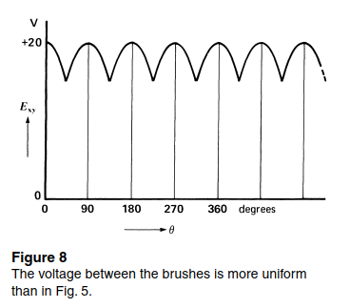

Slide 12
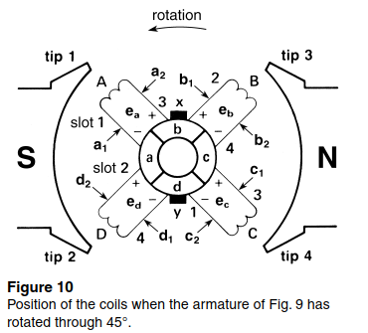

Slide 13
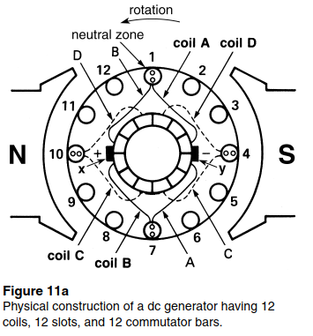
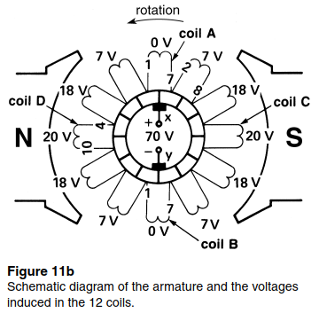

Slide 14
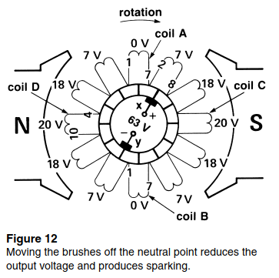
Thus, by shifting the brushes the output voltage decreases. Furthermore, in this position, the brushes continually short-circuit coils that generate 7 V. Large currents will flow in the short-circuited coils and brushes, and sparking will result. Thus, shifting the brushes off the neutral position reduces the voltage between the brushes and at the same time causes sparking. When sparking occurs, there is said to be poor commutation.

Slide 15
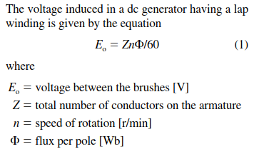
DA makinalarda endüklenen gerilim 3 faktöre bağlıdır;
1.) Makinadaki akı değeri
2.) Dönüş hızı
3.) Makinanın yapısını temsil eden bir sabit

Slide 16
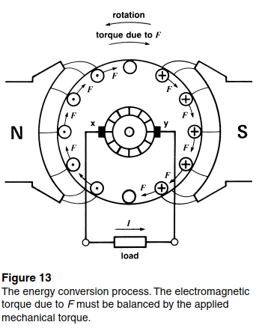
Because the conductors lie in a magnetic field, they are subjected to a force, according to Lorentz’s law. If we examine the direction of current flow and the direction of flux, we find that the individual forces F on the conductors all act clockwise. In effect, they produce a torque that acts opposite to the direction in which the generator is being driven. To keep the generator going, we must exert a torque on the shaft to overcome this opposing electromagnetic torque. The resulting mechanical power is converted into electrical power, which is delivered to the generator load. That is how the energy conversion process takes place.

Slide 17
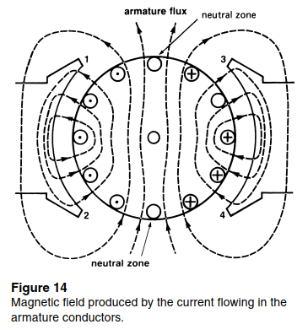
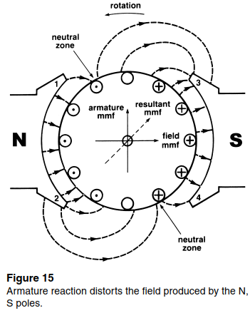

Slide 18
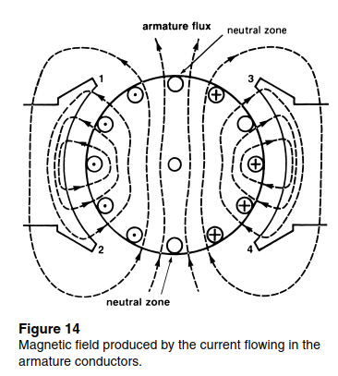
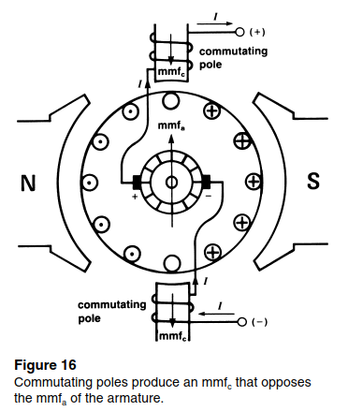

Slide 19
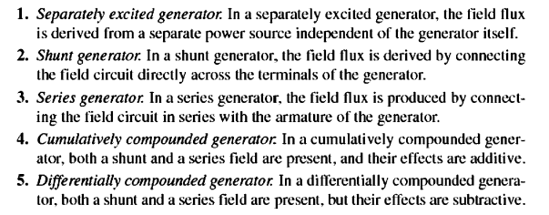
DA GENERATÖRLERİN SINIFLANDIRILMASI

Slide 20
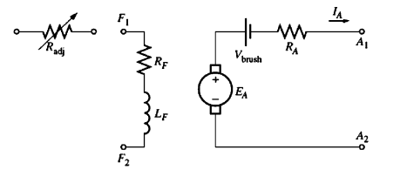
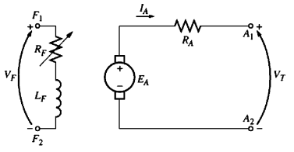
DA GENERATÖR EŞDEĞER DEVRE

Slide 21
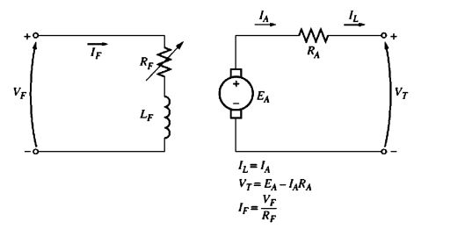
YABANCI UYARTIMLI DA GENERATÖRLER

Slide 22
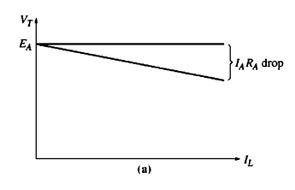
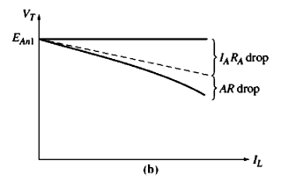
YABANCI UYARTIMLI DA GENERATÖRLER

Slide 23
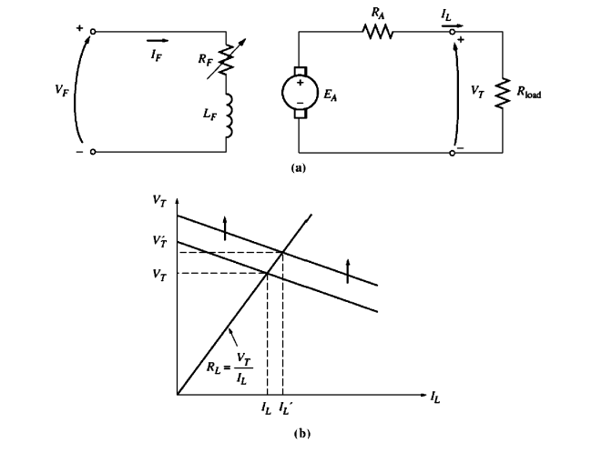
YABANCI UYARTIMLI DA GENERATÖRLER

Slide 24
YABANCI UYARTIMLI DA GENERATÖRLER
Endüvide endüklenen gerilim manyeto motor kuvvetin lineer olmayan bir fonksiyonu olduğundan herhangi bir uyartım akımı değeri için bu gerilimin belirlenmesi oldukça zordur.
Bu amaçla mutlaka mıknatıslanma (boş çalışma) eğrileri kullanılmalıdır.
Buna ilaveten makinada kompanzasyon sargısı bulunmuyorsa yük akımının artırılması endüvi reaksiyonunun etkisiyle ana alanın zayıflamasına dolayısıyla, E_{a} gerilimin azalmasına yol açar.
Bu tür durumlarda eşdeğer uyartım akımı tanımlamak, bu akım değeri kullanılarak makinanın boş çalışma akımını belirleyerek yüklü uç gerilimi bulunabilir.
I_{F}* : eşdeğer uyartım akımı

Slide 25
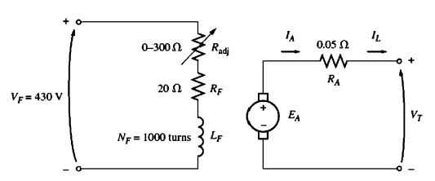
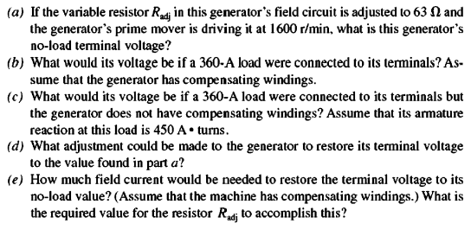

Slide 26
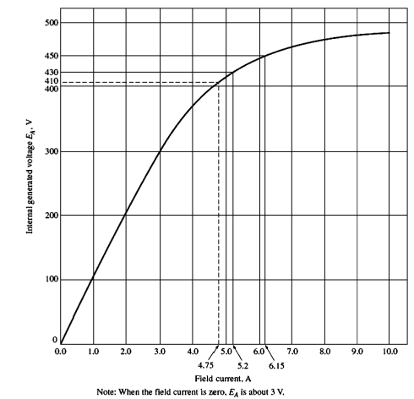

Slide 27
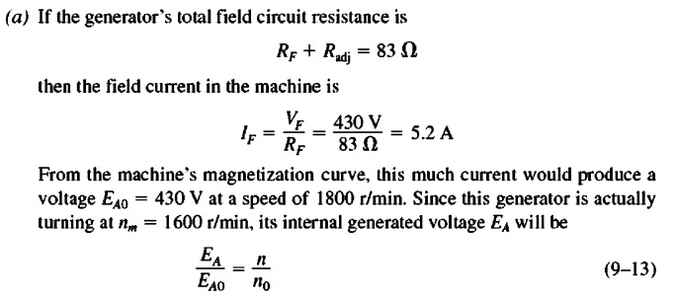

Slide 28
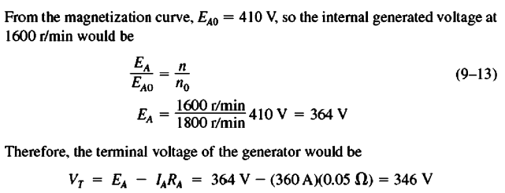
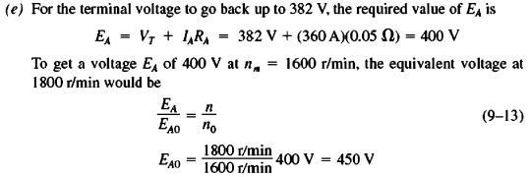

Slide 29
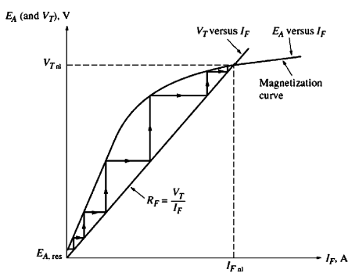
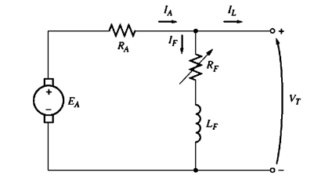
ŞÖNT DA GENERATÖRLER

Slide 30
ŞÖNT DA GENERATÖRLER

Slide 31
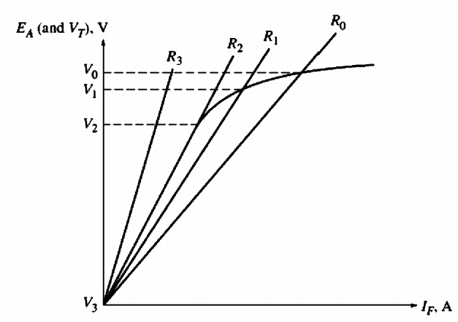
ŞÖNT DA GENERATÖRLER

Slide 32
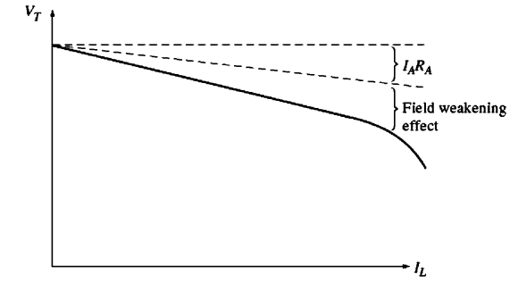
ŞÖNT DA GENERATÖRLER

Slide 33
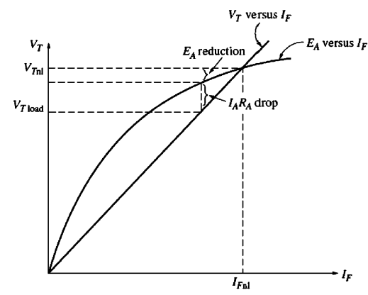
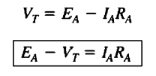

Slide 34
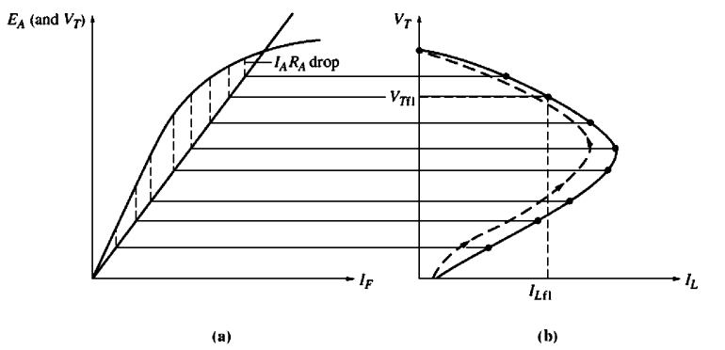
ŞÖNT DA GENERATÖRLER

Slide 35
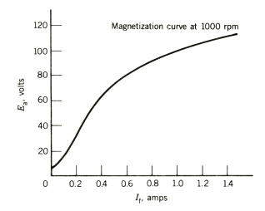
Quiz

Slide 36
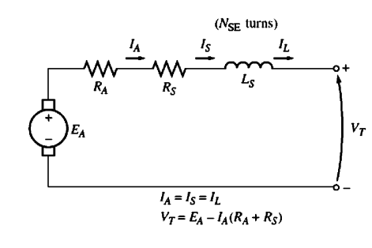
SERİ DA GENERATÖRLER

Slide 37
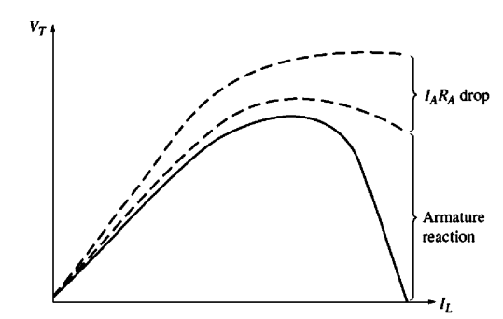
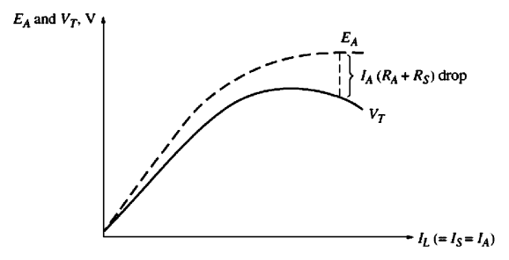
SERİ DA GENERATÖRLER

Slide 38
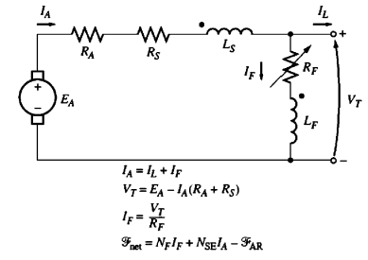
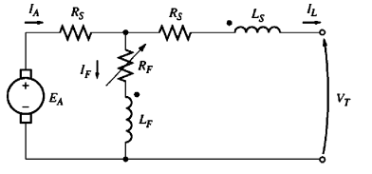
KOMPUND DA GENERATÖRLER
EKLEMELİ KOMPUND

Slide 39
KOMPUND DA GENERATÖRLER
EKLEMELİ KOMPUND

Slide 40
KOMPUND DA GENERATÖRLER

Slide 41
KOMPUND DA GENERATÖRLER
ÇIKARMALI KOMPUND

Slide 42
Problemler
Prb.9.22

Slide 43
Fig.9.7

